Slide 1






ОБЩЕРОССИЙСКАЯ ОБЩЕСТВЕННО- ГОСУДАРСТВЕННАЯ ДЕТСКО- ЮНОШЕСКАЯ ОРГАНИЗАЦИЯ

Slide 2



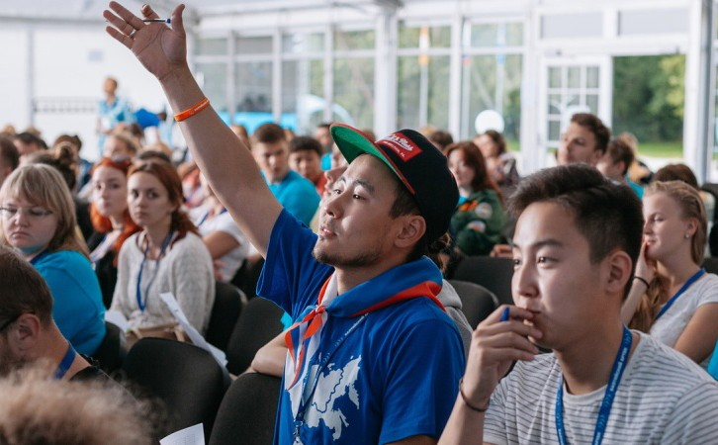
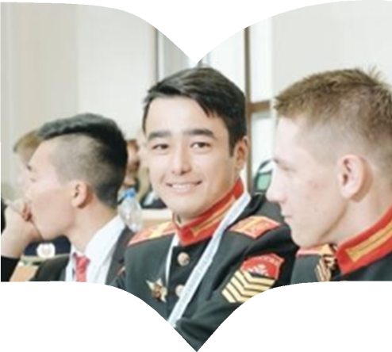
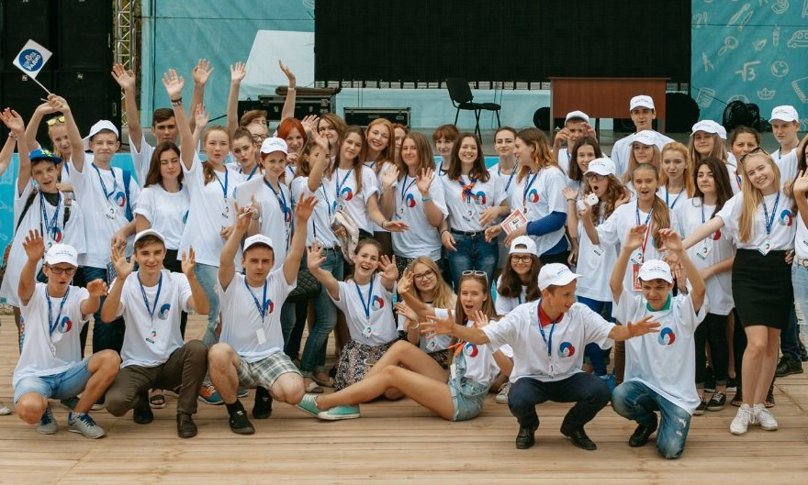

УКАЗ ПРЕЗИДЕНТА РОССИЙСКОЙ ФЕДЕРАЦИИ
ОТ 29 ОКТЯБРЯ 2015 Г. № 536
«О СОЗДАНИИ ОБЩЕРОССИЙСКОЙ ОБЩЕСТВЕННО-ГОСУДАРСТВЕННОЙ ДЕТСКО-ЮНОШЕСКОЙ ОРГАНИЗАЦИИ
«РОССИЙСКОЕ ДВИЖЕНИЕ ШКОЛЬНИКОВ»
ЦЕЛЬ
совершенствование государственной политики в области воспитания подрастающего поколения, содействие формированию личности на основе присущей российскому обществу системы ценностей

Slide 3




ЗАДАЧИ РДШ
Сохранение, пропаганда и распространение знаний в сфере школьного воспитания с учетом современных информационных и инновационных технологий
Объединение и координация усилий организаций, деловых кругов и граждан, занимающихся воспитанием подрастающего поколения и содействующих формированию личности, или движимых стремлением к этой цели
Создание и поддержка организаций, движений, кружков, детско-юношеских центров и других структур, занимающихся воспитанием подрастающего поколения и формированием личности
Проведение и популяризация семинаров, лекций, конкурсов, фестивалей, олимпиад, образовательных программ, практикумов, мастер-классов и других мероприятий, направленных на развитие детско-юношеской активности и раскрытие потенциала личности школьника

Slide 4

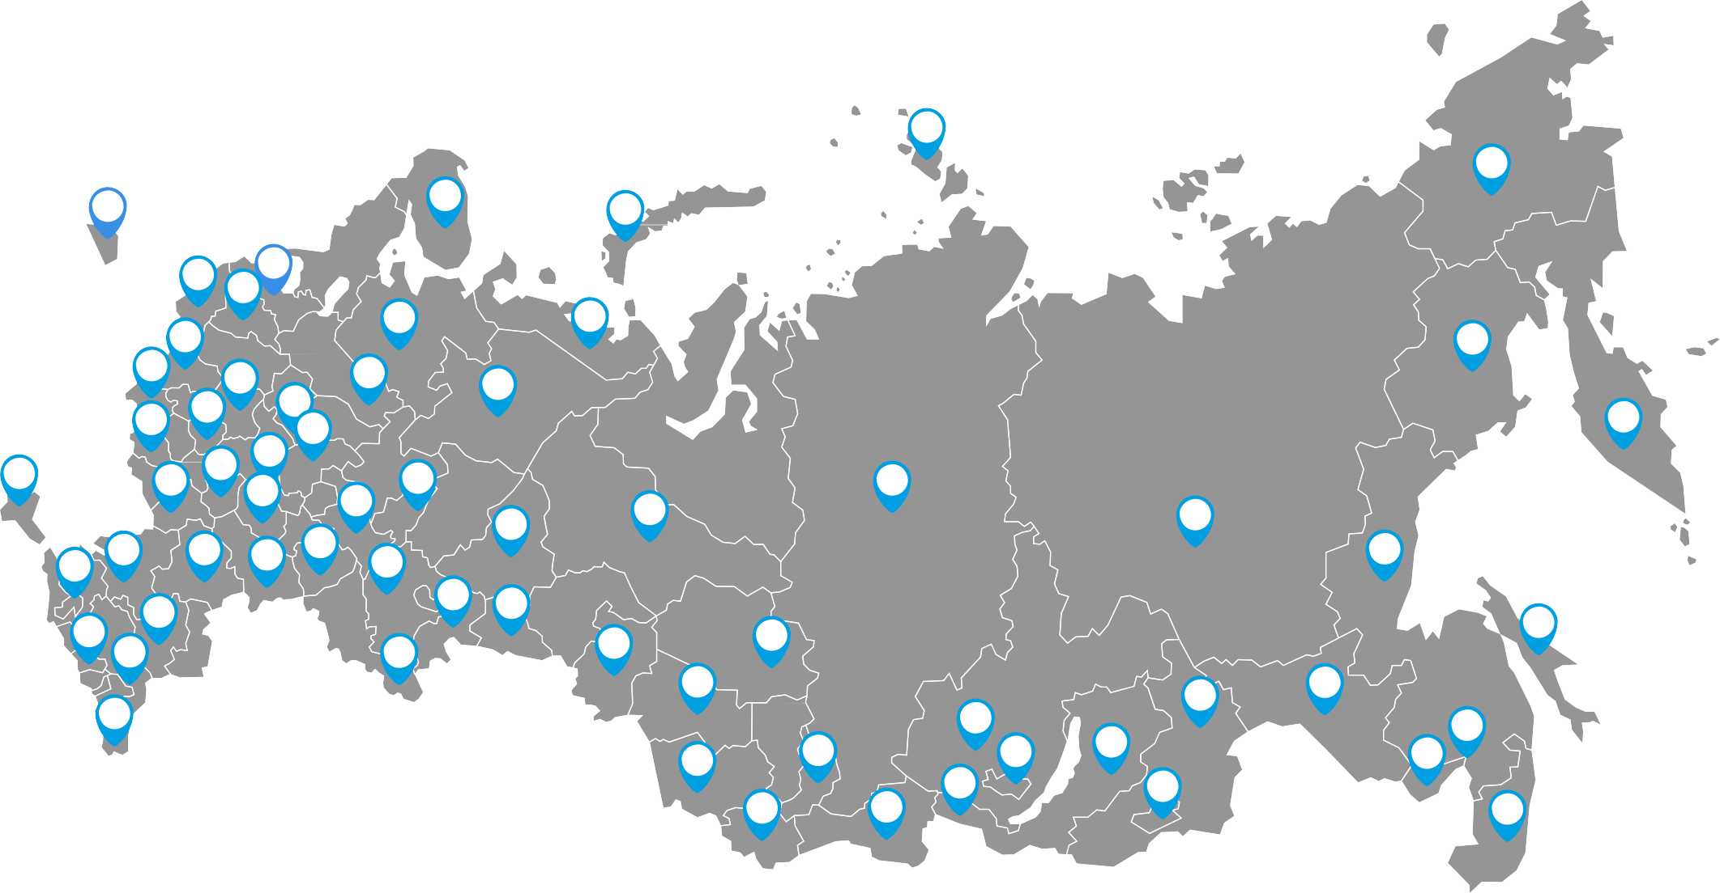
РДШ СЕГОДНЯ

Slide 5













УЧРЕДИТЕЛИ РДШ
ЮРИДИЧЕСКИЕ ЛИЦА
Учредителем организации «Российское движение школьников» от имени Российской Федерации является
ФЕДЕРАЛЬНОЕ АГЕНТСТВО ПО ДЕЛАМ МОЛОДЕЖИ
ФИЗИЧЕСКИЕ ЛИЦА
САДОВНИЧИЙ
ВИКТОР АНТОНОВИЧ
президент Российского Союза ректоров, г. Москва
ВОЛОXОВ
АЛЕКСЕЙ ВАСИЛЬЕВИЧ
председатель Международного союза детских общественных объединений «Союз пионерских организаций - Федерация детских организаций»
(СПО-ФДО)
г. Москва
ГРОМОВА
ГАЛИНА ГЕРАСИМОВНА
заслуженный учитель Российской Федерации, Герой Труда Российской Федерации, г. Калининград
ПИЛЬДЕС
МАЙЯ БОРИСОВНА
директор «Академической гимназии №56», член Общественного совета при Минобрнауки России, Народный учитель Российской Федерации
г. Москва
г. Калининград
г. Санкт-Петербург

Slide 6


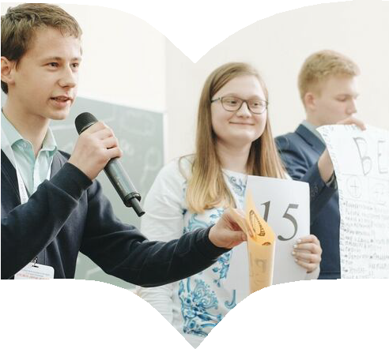

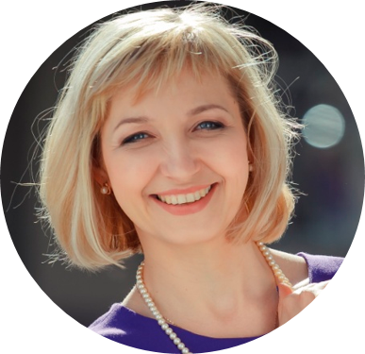
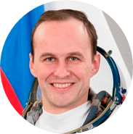
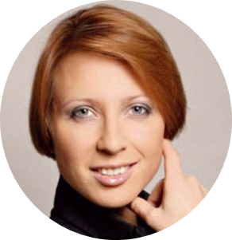

СЪЕЗД
ЛОМОНОСОВСКИЙ КОРПУС МГУ
700 ЧЕЛОВЕК
Сопредседатель
Председатель
Сопредседатель
ГОЛОВЕНЬКИНА АЛЛА НИКОЛАЕВНА
РЯЗАНСКИЙ СЕРГЕЙ НИКОЛАЕВИЧ
ЧУРИКОВА ЯНА АЛЕКСЕЕВНА
Заместитель директора по учебной работе
«Лицей Иннополис»
Герой Российской Федераций, летчик-космонавт
Российский журналист, директор MTV Россия

Slide 7




НАПРАВЛЕНИЯ ДЕЯТЕЛЬНОСТИ РДШ
ЛИЧНОСТНОЕ РАЗВИТИЕ
Включает три направления: популяризацию здорового образа жизни, творческое развитие и популяризацию профессий. С поддержкой здоровья школьников связаны такие формы работы, как туристические походы и слеты, продвижение детских творческих проектов, образовательные программы и т.д. Творческое развитие предполагает организацию творческих фестивалей, конкурсов, акций и флешмобов,
культурно-образовательные, культурно-досуговые и иные программы. Популяризация профессий – это интерактивные игры, семинары, мастер-классы, встречи с интересными людьми, поддержка
научно-изобретательской деятельности и т.д.
ГРАЖДАНСКАЯ АКТИВНОСТЬ
Формирует новое поколение молодых людей, способных активно участвовать в жизни своей страны и готовых к вовлечению к социально востребованной деятельности. Важнейшим инструментом работы в этой сфере становится добровольчество (социальное, экологическое, культурное, волонтерство Победы), как способ для любого школьника быть востребованным в решении важнейших проблем современного общества

Slide 8








ВОЕННО-ПАТРИОТИЧЕСКОЕ НАПРАВЛЕНИЕ
Юные защитники Отечества, которые уже осознают свою важную роль в служении Родине, продолжая заложенные тысячелетней историей России традиций патриотизма и военного дела, могут попробовать
себя в этом направлении. Для них будут созданы
военно-патриотические клубы по всей стране, организованы военно-спортивные игры, сборы, соревнования и акции. Каждый
школьник сможет познакомиться ближе с этой сложной и интересной сферой путем участия в мероприятиях, проводимых совместно с партнерами
ИНФОРМАЦИОННО-МЕДИЙНОЕ НАПРАВЛЕНИЕ
Юные журналисты, телеведущие и корреспонденты могут попробовать себя в деле работы со СМИ разного уровня – от государственных газет и телеканалов до школьных стенгазет и журналов. Будущие представители сферы инернет-технологий могут проявить себя в деле продвижения молодежного контента в социальных сетях, создания видеороликов и мультимедиа

Slide 9




ДНИ ЕДИНЫX ДЕЙСТВИЙ
Всероссиийские акции в формате “Дней единых действий” объединяют всех школьников, педагогов и родителей и формируют чувство сопричастности к воспитанию подрастющего поколения на основе присущей российскому обществу системы ценностей.
ФОРМАТ ПОЗВОЛЯЕТ:
Привлекать новых участников движения, вовлекая их в процесс организации простых и понятных по механизму проведения событий.
Охватывать граждан во всех регионах России и создавать огромный по своему потенциалу информационный повод, проецируемый и транслируемый на всю территорию нашей страны. Это достигается за счет единовременных действий по единому сценарию по всей стране.
Масштабировать эффект от проведения акции.

Slide 10






День знаний. Запуск пилотных школ по основным направлениям деятельности РДШ
3.10
- 9.10
Выборы в органы ученического самоуправления общеобразовательных организаций
День Народного единства
1.09
4.11
2016
День Учителя
День “российского движения школьников”
День героев Отечества
5.10
29.10
9.12
День Российской науки.
Неделя научного творчества
13.03
- 19.03
Неделя профориентации
День защиты детей
8.02
1.06
2017
Международный день детского телевидения и радиовещания.
Неделя школьных информационно-медийных центров
День космонавтики
5.03
12.04

Slide 11
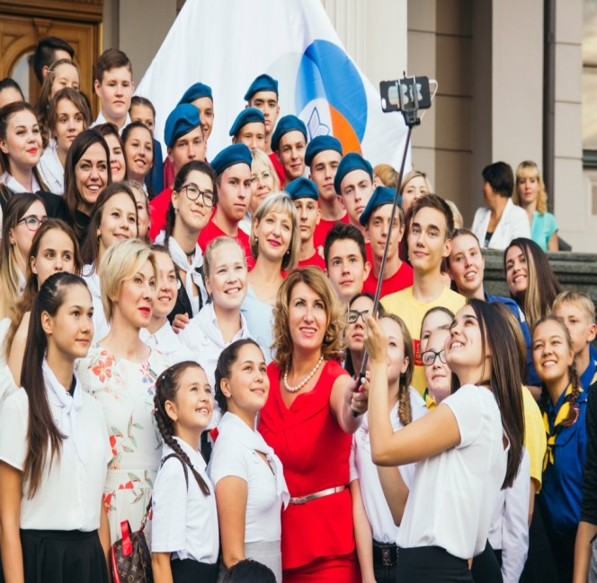
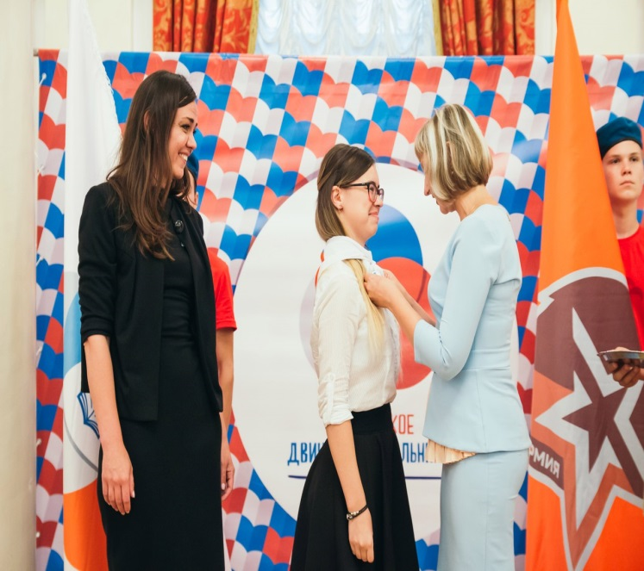
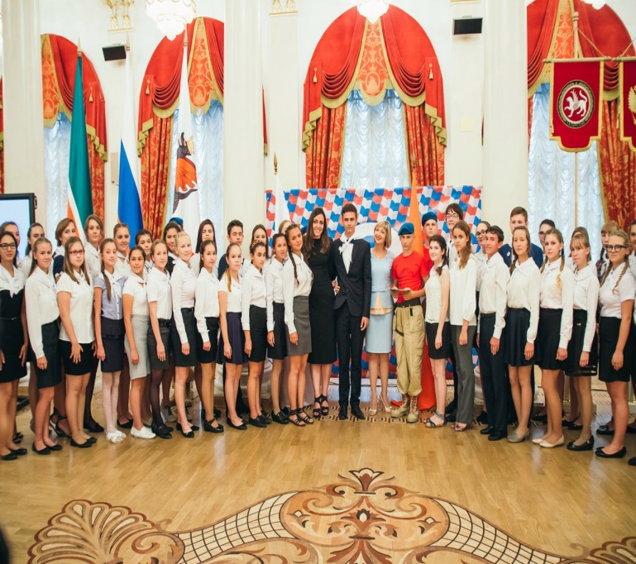
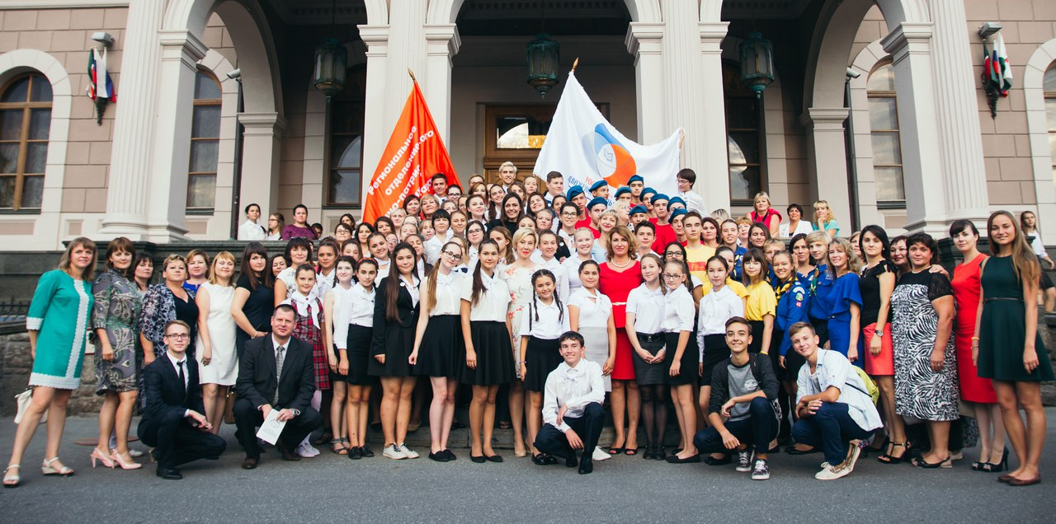

Торжественная церемония вступления
в ряды «Российского движения школьников»
Первые в России!

Slide 12
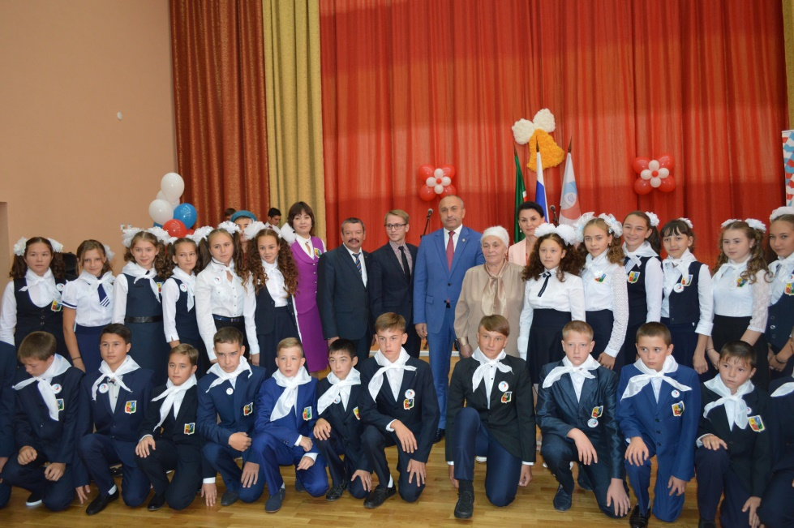
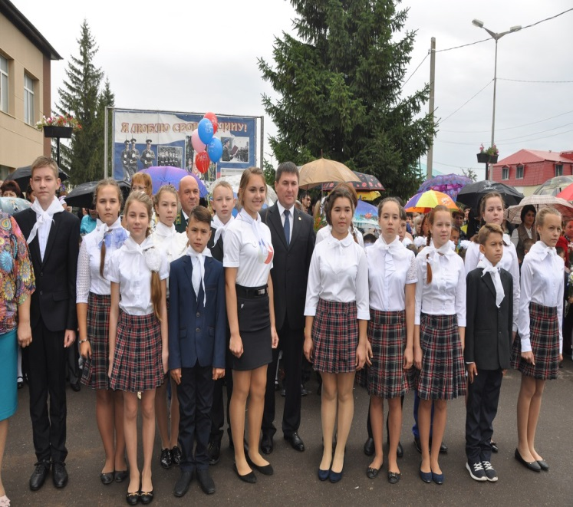
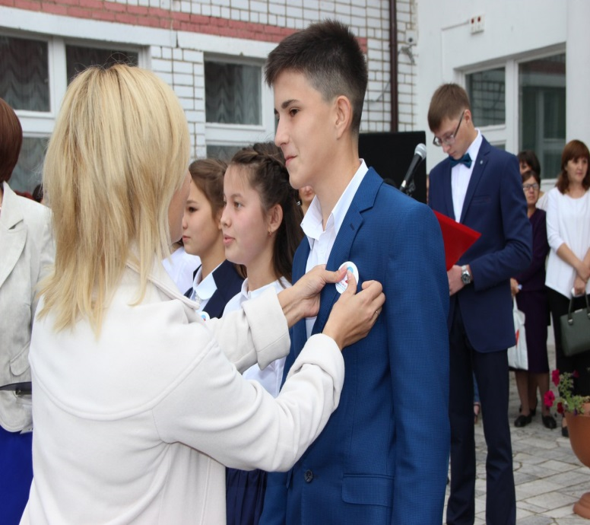

Вступление в ряды «Российского движения школьников»
1 сентября 2016 года
50 пилотных школ
1500 школьников

Slide 13

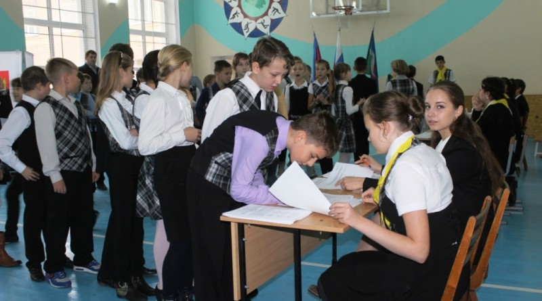

Единый день выборов
органов ученического самоуправления
(вторая неделя октября 2016)
Школьники
голосуют!

Slide 14


29 октября - День рождения
«Российского движения школьников»

Slide 15





Онлайн-журнал
«Школьники Татарстана»
(в течение года)

Slide 16



Центр школьных инициатив
(в течение года)

Slide 17

РЕГИОНАЛЬНОЕ ОТДЕЛЕНИЕ ШТАБА ВСЕРОССИЙСКОГО ОБЩЕСТВЕННОГО ВОЕННО-ПАТРИОТИЧЕСКОГО ДВИЖЕНИЯ
«ЮНАРМИЯ»

Slide 18

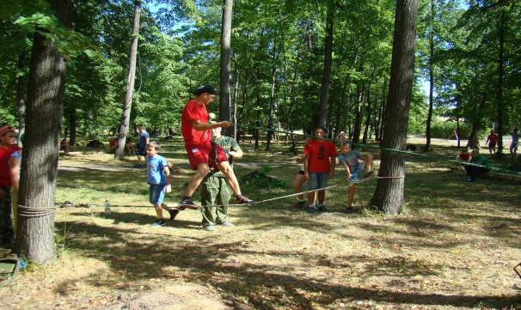
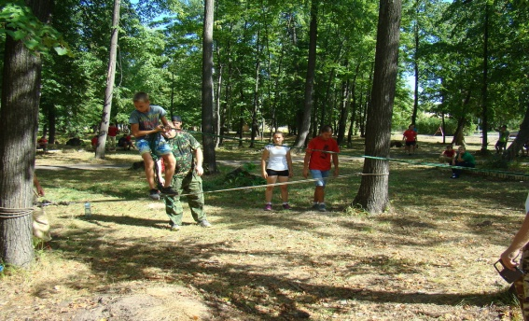
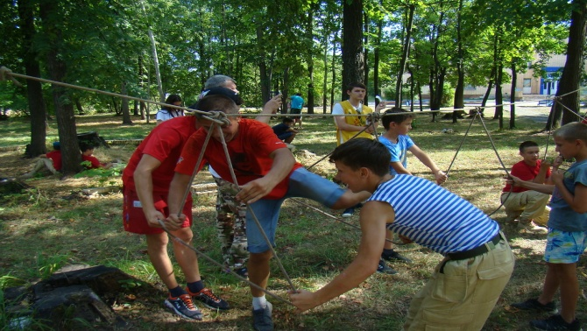
Практические занятия по военно-прикладным видам спорта с юнармейцами
16 августа 2016 года, г. Набережные Челны,
база летнего оздоровительного лагеря «Крылатый»
Воспитанники из
50 муниципальных образований Республики Татарстан
Программа:
мастер-класс по армейскому рукопашному бою
мастер-класс по тактико-специальной подготовке
выставка автомобильной техники (ДОСААФ Республики Татарстан)
Региональное отделение штаба военно-патриотического движения «ЮНАРМИЯ»

Slide 19
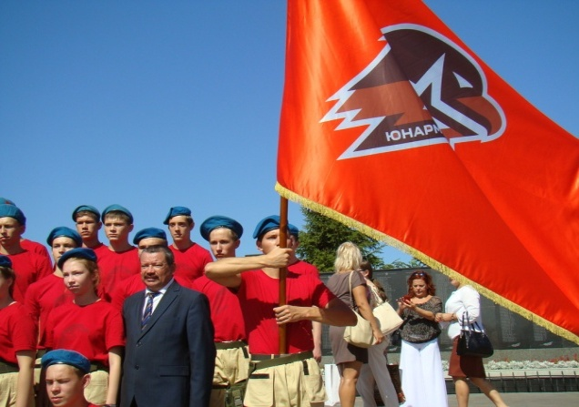
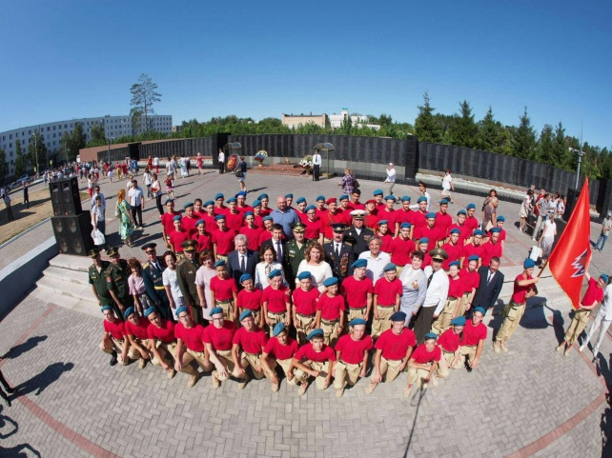
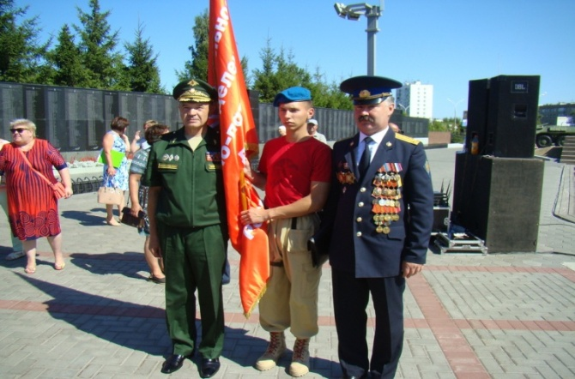
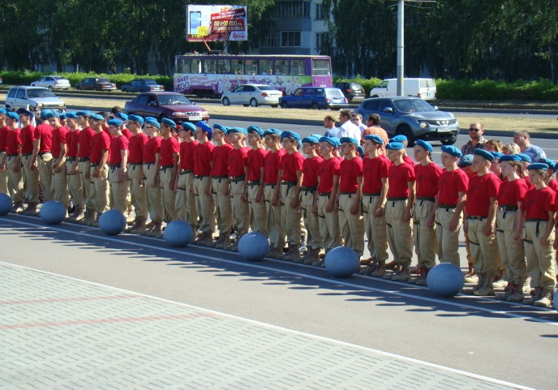
Первый Слёт «ЮНАРМИИ» Республики Татарстан
17 августа 2016 года, г. Набережные Челны
Юнармейцы
дали Торжественную клятву юнармейца
были приняты в ряды Всероссийского общественного военно-патриотического движения «ЮНАРМИЯ» Республики Татарстан
Региональное отделение штаба военно-патриотического движения «ЮНАРМИЯ»

Slide 20
Крупномасштабные мероприятия проводимые
в 2016/2017 учебном году
Задачи по развитию Юнармейского движения:
до 20 сентября 2016 года сформировать Юнармейские отряды в муниципальных районах республики
до 1 октября провести Слеты местных отрядов в муниципальных районах
до 1 октября провести Республиканский Слет движения «ЮНАРМИЯ»
до 20 октября составить планы мероприятий местных отделений и отрядов движения «ЮНАРМИЯ» в муниципальных образованиях и школах
Региональное отделение штаба военно-патриотического движения «ЮНАРМИЯ»

Slide 21
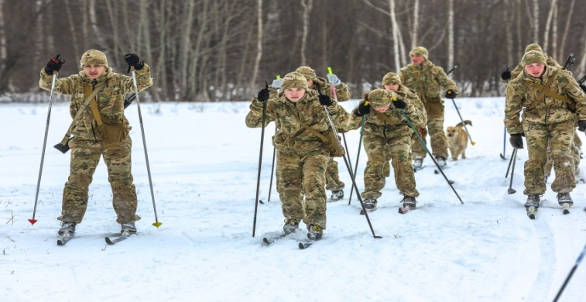
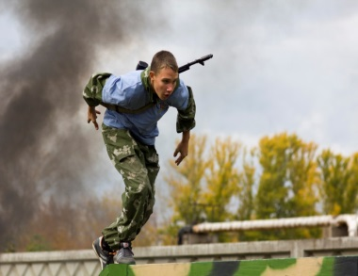
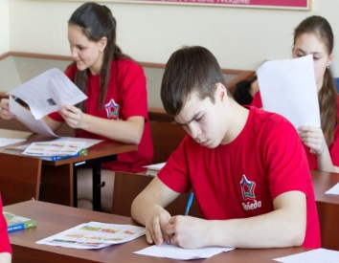
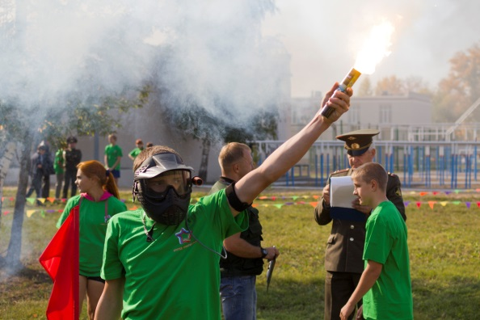
Крупномасштабные мероприятия проводимые
в 2016/2017 учебном году
Мероприятия
Республиканский этап Всероссийской военно-спортивной игры «Вперед Юнармейцы!»
Республиканский слет «Юнармейских отрядов»
Всероссийская акция «Георгиевская ленточка»
Международный Фестиваль военно-патриотической песни «Крымская весна»
Всероссийский фестиваль детско-юношеского творчества «Таланты и поклонники»
Республиканский этап Всероссийской военно-спортивной игры «Вперед Юнармейцы!»
Республиканский этап Всероссийской военно-спортивной игры «Зарница»
Региональное отделение штаба военно-патриотического движения «ЮНАРМИЯ»

